Slide 1
施工现场安全教育
博富特咨询
课程用时：60分钟
课程目标：使员工对现场的伤害事故有一定的了解，提高安全意识，做到预防安全事故。
全面
专业
实用

Slide 2


关于博富特
博富特培训已拥有专业且强大的培训师团队-旗下培训师都拥有丰富的国际大公司生产一线及管理岗位工作经验，接受过系统的培训师培训、训练及能力评估，能够开发并讲授从高层管理到基层安全技术、技能培训等一系列课程。
我们致力于为客户提供高品质且实用性强的培训服务，为企业提供有效且针对性强的定制性培训服务，满足不同行业、不同人群的培训需求。
博富特认为：一个好的培训课程起始于一个好的设计,课程设计注重培训目的、培训对象、逻辑关系、各章节具体产出和培训方法应用等关键问题。

Slide 3
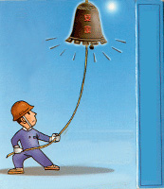
目 录
一、安全基础知识
二、现场七大伤害及预防
三、现场安全管理及事故处理
四、安全KYT活动
警钟长鸣

Slide 4

一、安全基础知识
1
2
安全是
什么?
安全防
护术语

Slide 5

1、安全是什么？
安全是幸福的守护神！
只有在安全的前提下, 员工的身体健康和家庭幸福才能得到保证,公司才能得以发展。
安全是一切工作的基础
Notes:
问题意识养成，对待问题的态度，PDCA解决问题的原则及步骤

Slide 6
1、安全是什么？
安全是所有工作的
入口和基础！

Slide 7
2、安全防护术语
三宝
安全帽
安全带
安全网
四口
楼梯口
电梯井口
预留洞口
通道口
五临边
阳台周边
楼层周边
屋面周边
跑道及斜道侧边
卸料平台侧边

Slide 8
二、施工现场七大伤害及预防
讨论：施工现场的七大伤害是什么？
追悔莫及
1. 物体打击
2.高空坠落
3.触电
4. 机械伤害
5.火灾伤害
6. 坍塌
7.扎伤、划伤

Slide 9
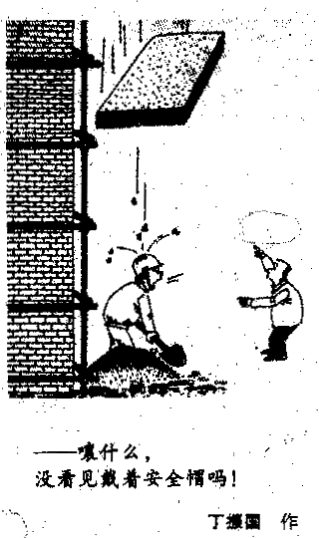
1. 物体打击
预防措施
做好安全防护
正确佩戴安全帽
走安全通道
避免在危险地带停留
服从安全管理
高空重物安全堆放

Slide 10
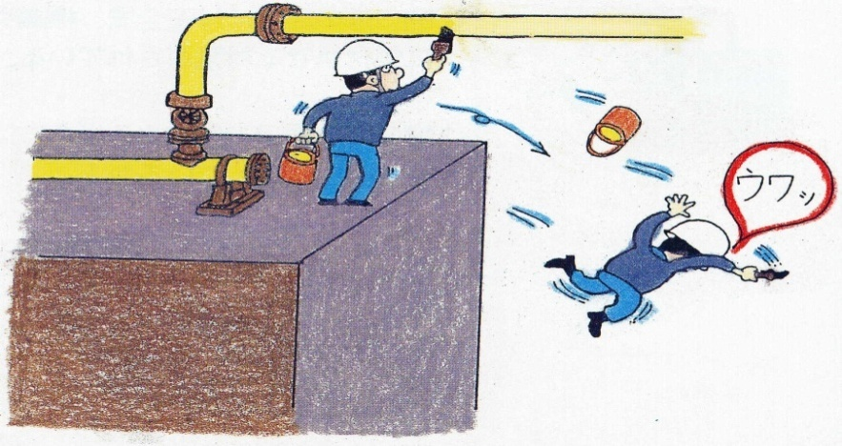
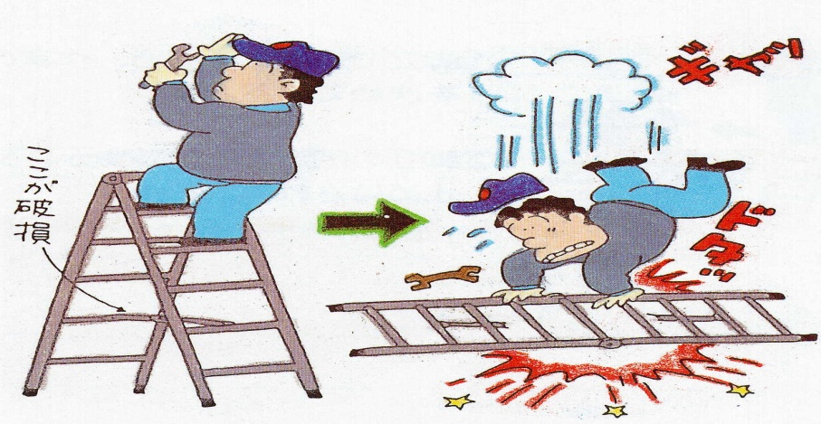
2、高空坠落
预防措施
做好临边防护
高空作业时要戴
安全带！
不乱动安全设施
防护设施损坏要
及时维修！

Slide 11
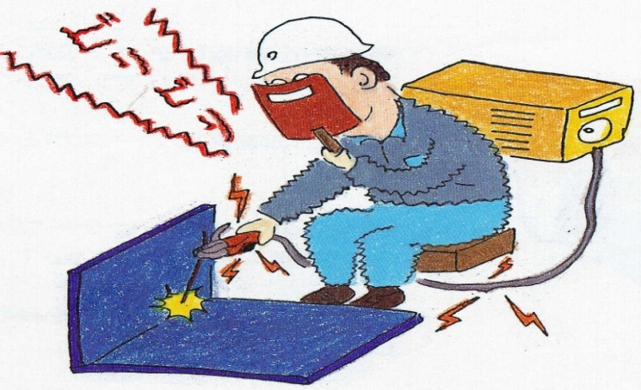
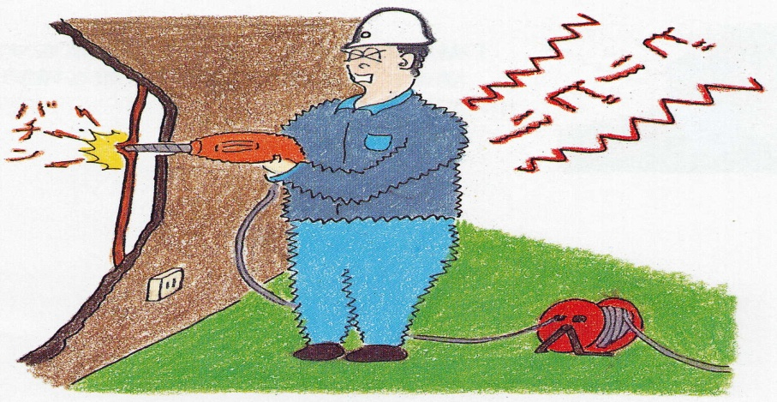
3、触电
预防措施
不乱动通电设备
不用湿手触摸开关和电线
电器移动要切断电源
戴绝缘手套，穿绝缘鞋
特殊工种持证上岗
电器出现问题,应立即
通知上级,不要擅自修理

Slide 12
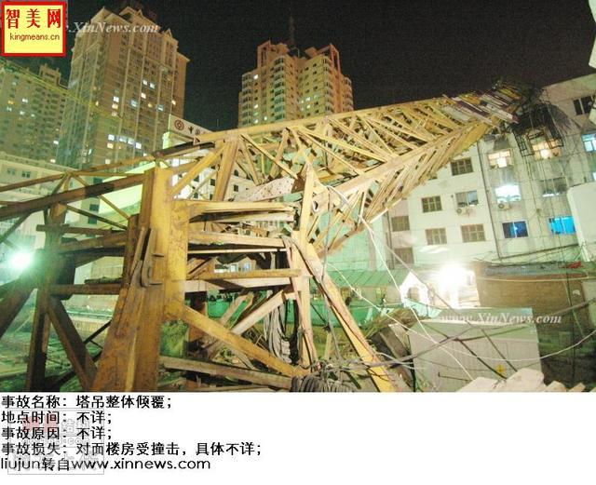
4、机械伤害
预防措施
机械工、信号工持证
上岗
不乱动不懂的设备
严格执行操作规程
搅拌机清理要断电，
锁好闸箱，专人看管
严禁违章指挥

Slide 13
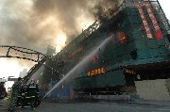
5、火灾伤害
预防措施
哈尔滨华联商厦施工现场火灾
消防设施配备齐全
定期检修、检测各种消防设施
不在现场吸烟
油漆、稀料安全存放
正确使用灭火器材进行扑救
严重火灾打119报警

Slide 14
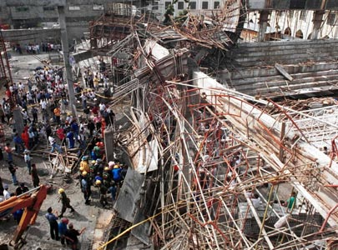
6.坍塌
案例
2007年8月10日，菲律宾马尼拉一所学校正在建设中的建筑发生倒塌事件，共有3名工人遇难，另有2人受伤
脚手架坍塌
未经计算
局部失稳
拉结点少
荷载过大

Slide 15
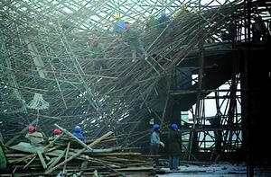
6.坍塌
案例
模板支撑架必须经过设计计算，单凭经验不行！
2005年12月4日，首都机场三号航站楼工地模板支撑钢管脚手架坍塌。

Slide 16
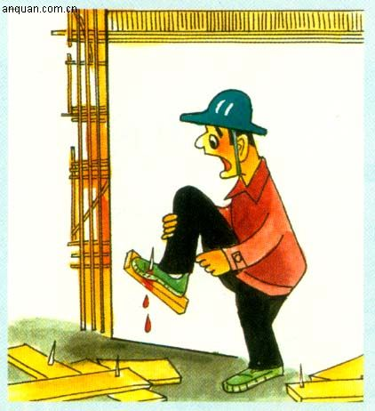
7.扎伤、划伤
预防措施
做好工地5S
穿硬底鞋
带防护手套

Slide 17

三、施工现场安全管理及事故处理
(一) 施工现场安全管理重点
1、加强现场的安全检查监督
2、施工现场的大型机械设备、施工机具、脚手架、洞口、临边、安全网架设、施工用电安全管理
3、使用合格的安全防护用品
4、改善作业环境
5、推行施工现场安全标准化管理
重点是>>>>

Slide 18
三、现场安全管理及事故处理
(二)安全事故处理
事故发生后，
当事人或现场人员
1).发生事故及时上报
报告
部门负责人
报告
公司领导

Slide 19
三、现场安全管理及事故处理
处理
原则
(二)安全事故处理
积极抢救负伤人员的同时，保护好事故现场
分清造成事故的安全责任，总结教训。
以事故为例、召开事故分析会进行安全教育
采取预防类似事故重复发生的措施，并组织彻底的整改

Slide 20
三、现场安全管理及事故处理
四不放过
原则
(二)安全事故处理
事故原因分析不清楚不放过
责任人没有收到处罚不放过
肇事者和群众没有受到教育不放过
没有制定防范措施不放过

Slide 21
四、KYT活动
K（KIKEN）
危险
Y（YOCHI）
预知
T（TRAINING）
训练
1、
在短时间里举行的一种危险预知活动的训练；
人：
提高对危险的感受性、问题解决的意愿；
环境：
对职场、作业自主的发现、把握、解决潜在的危险；

Slide 22
2、KYT活动的方法 -- 4R
1R：潜藏着怎样的危险？
找出危险
找出危险的关键点
2R：主要的危险点是什么？
对策是什么？
3R：如果是你该怎么办？
确定目标
4R：我们这样去做吧！

Slide 23
3.KYT活动中的4R是什么？
★
4round
4R:确定目标
3R:对策是什么？
2R:找出危险的关键点
1R:找出危险
我们的行动目标！

Slide 24
课程回顾
一、安全基础知识
二、现场七大伤害及预防
三、现场安全管理及事故处理
四、安全KYT活动

Slide 25
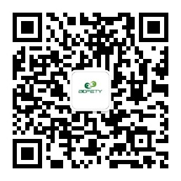
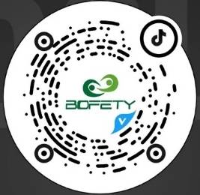
感谢聆听
资源整合，产品服务
↓↓↓
公司官网 | http://www.bofety.com/
如需进一步沟通
↓↓↓
联系我们 | 15250014332 / 0512-68637852
扫码关注我们
获取第一手安全资讯
微信公众号
抖音

